Slide 1
Oppgaver til forelesning 1

Slide 2
Oppgave 1: Om aksjen Norske Furutrær er det gitt følgende informasjon
Vi kjøper aksjen 1.12022 og selger 01.01.2023
Kurs 01.01.2022 kr 100
Kur 01.01 2023 kr 110
Utbytte kr 5

Slide 3
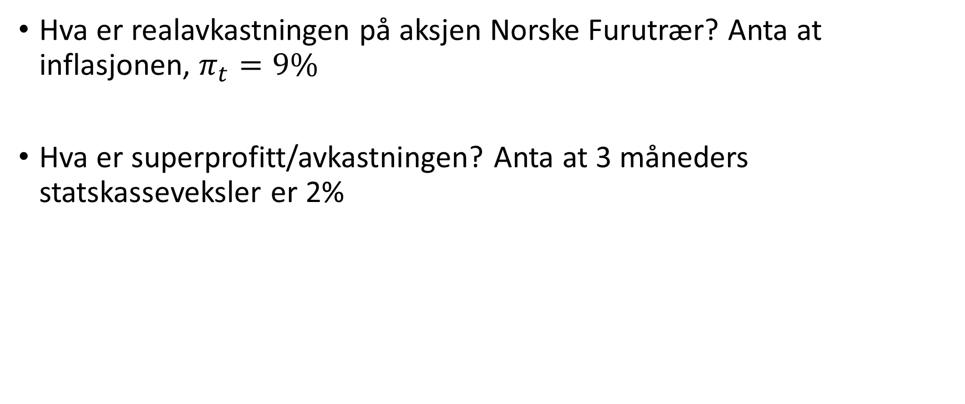
Spørsmål oppgave 1 (om Norske Furutrær)
Hva er realavkastningen på aksjen Norske Furutrær? Anta at inflasjonen, $π_{t}=9\%$
Hva er superprofitt/avkastningen? Anta at 3 måneders statskasseveksler er 2%

Slide 4
Oppgave 2
Milla har investert i en utleiebolig og kjøpte sekundærboligen for utleie for kr 4 mill. ved begynnelsen av år 1 og selger den for 3,9 mill. ved slutten av året fordi hun frykter ytterligere prisfall. Hun har hatt leieinntekter etter skatt i året hun eiede boligen på kr 200 000. Anta at inflasjonen er 6%
Finn nominell avkastning og realavkastning på boliginvesteringen.

Slide 5
Fasit oppgaver

Slide 6
Fasit oppgave 1 Nominell avkastning, realavkastning og superprofitt på Norske Furutrær AS
$Nominell avkastning: R_{t}=\frac{110−100}{100}+\frac{5}{100}=15\%$
$Realavkastning r_{t}≈R_{t}−π_{t}=15\%−9\%=6\%$
$Superprofitt:{ER}_{t,asset}=r_{t,asset}\text{− }r_{t,3 mnd statskasseveksler }=6\%−2\%=4\%$

Slide 7

Fasit oppgave 2 Millas eiendomsskjøp
${Nominell avkastning (R}_{t})=\frac{P_{t}−P_{t−1}}{P_{t−1}}+\frac{Utbytte/gevinst}{P_{t−1}}=\frac{3,9−4+0,2}{4}=2,5\%$
$Realavkastning{ (r}_{t})≈R_{t}−π_{t}=2,5\%−6\%=−3,5\%$

